Slide 1
DI : Bean Configuration
STS04
Java 혹은 XML 로 설정가능!

Slide 2
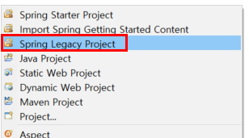
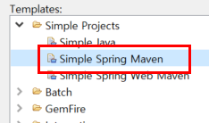
Spring Project 생성
Spring Legacy Project / Simple Spring Maven 템플릿
프로젝트명 : STS04_DI3_Config

Slide 3
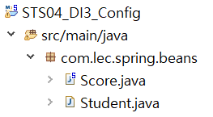
Score, Student 클래스 복사해오기
패키지: com.lec.spring.beans

Slide 4
Bean 객체를 설정 하는 방법
이전까지는 XML 만을 이용해서 빈(bean) 객체를 설정해 보았으나, 그 밖에도 다양한 방법들이 있다.
XML을 이용한 DI설정 방법 ( ← 지금까지 했던 방법)
JAVA를 이용한 DI설정 방법 : @Configuration, @Bean ...
XML에서 JAVA를 같이 DI설정
Java 에서 XML 포함하여 설정 : @ImportResource
java config
annotation config 라고도 한다

Slide 5
XML 을 이용한 DI 설정
지금까지 해왔던 방법...

Slide 6

스프링 설정파일 2개 준비

Slide 7
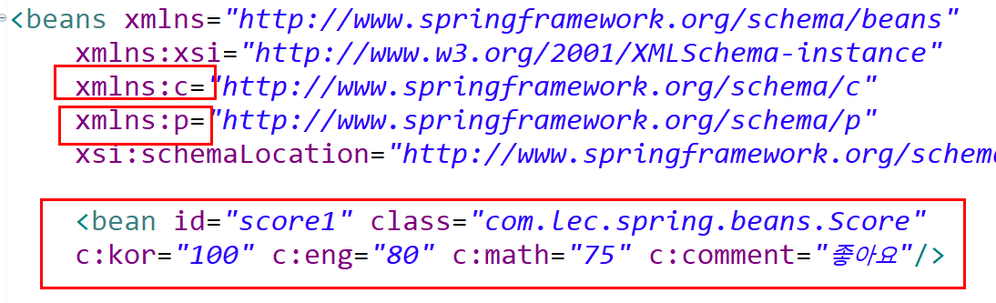
appCtx01_A.xml 작성
“score1” id 를 가진 Score 빈 객체 생성

Slide 8
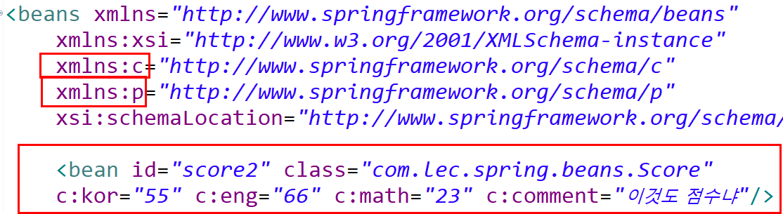
appCtx01_B.xml 작성

Slide 9

main 생성

Slide 10
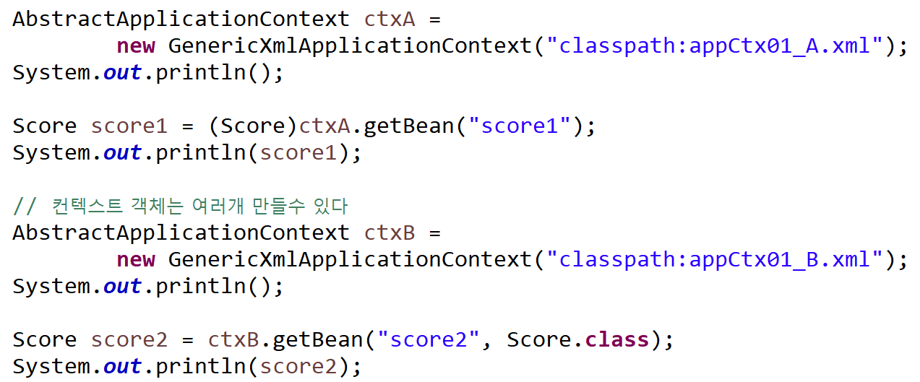
main 작성 및 실행
컨텍스트 객체는 여러개 생성 가능!

Slide 11
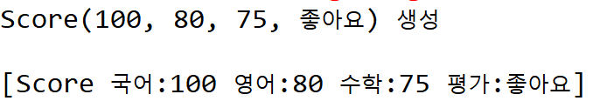
실행 결과

Slide 12
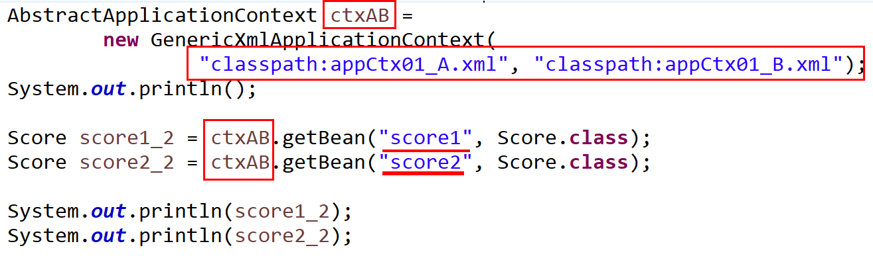
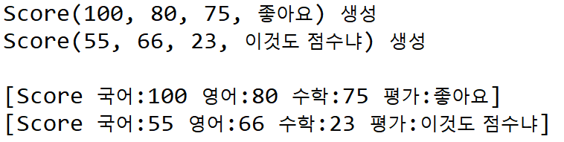
여러개의 설정파일에서 만들수도 있다.
결과

Slide 13

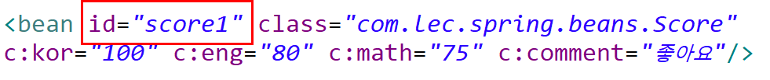
설정파일에서 id 가 중복되면???
appCtx01_B.xml 에 추가
아까 appCtx01_A 에도 score1 이 있었다!!
그렇다면 좀 전의 main 에서 두개의 설정파일 가져온 경우 score1은 무엇이 나오겠는가?

Slide 14
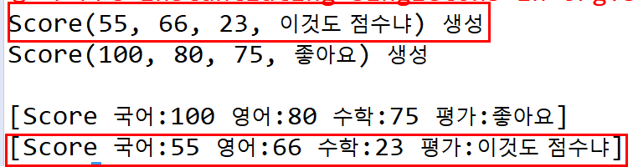
결과 확인
다른 설정 파일에서 서로 중복되는 빈 id 가 설정된 경우 컨테이너 생성시 나중에 지정된 것으로 덮어쓰기 된다
일단. 콘솔 부터 확인하자
애시당초 score 1 이 무엇이 생성되었나?

Slide 15
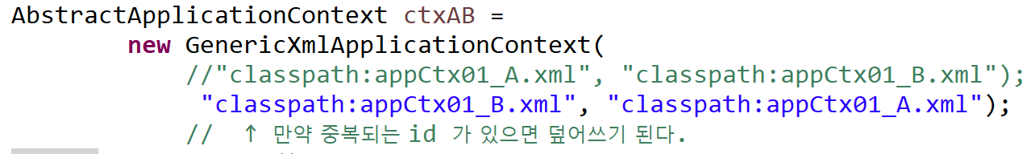
실험 : 컨테이너 생성시 순서 바꾸면?
나중에 설정된 것이 덮어 쓰기 된다..

Slide 16
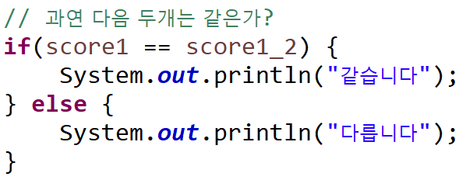
실험 : 과연 다음의 두개는 같은가?
score1 도 컨테이너에서 id=”score1” 으로 생성되었고
score1_2 도 컨테이너에서 id=”score1” 으로 생성되었는데..

Slide 17
2. JAVA를 이용한 DI설정 방법 : @Configuration, @Bean ...

Slide 18

패키지 + 클래스 생성
Java 를 사용한 DI 설정
main() 포함

Slide 19
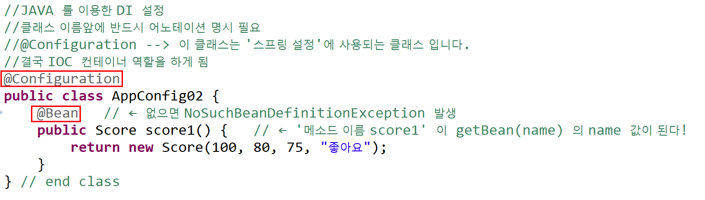
AppConfig02.java 작성

Slide 20
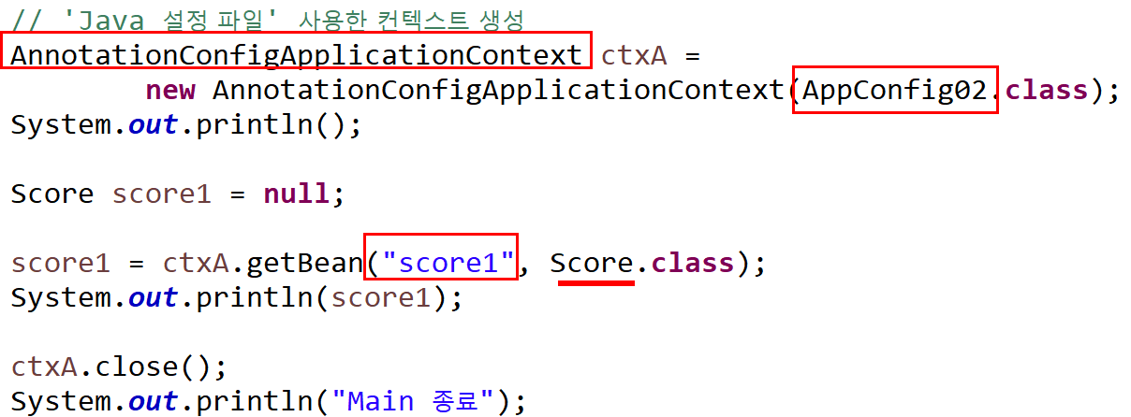
main 작성

Slide 21
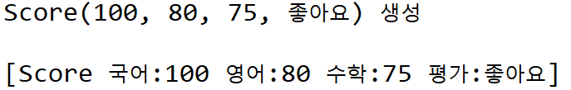
실행 결과

Slide 22
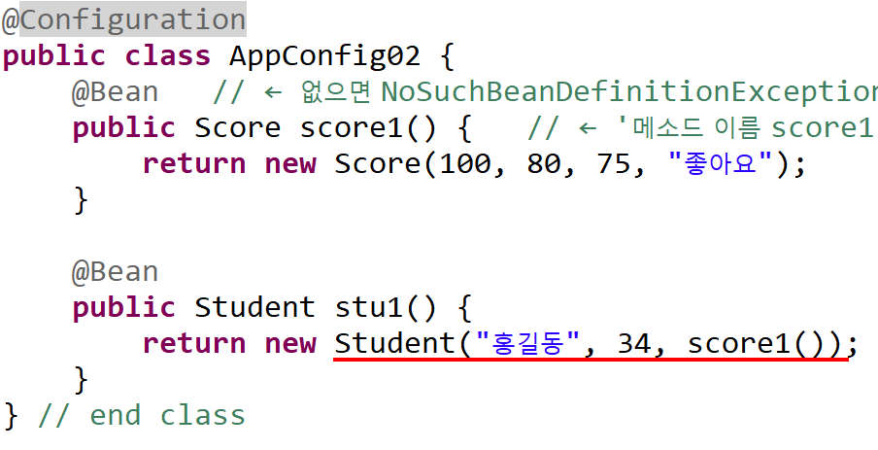
ref 는 어케?
간단하다..

Slide 23
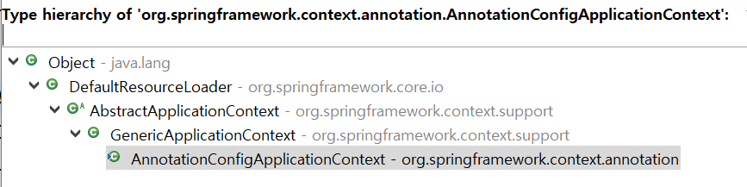
AnnotationConfigApplicationContext
클래스 이름 위에서 CTRL + T
결국 GenericApplicationContext 상속 받은 클래스다

Slide 24
3.XML에서 JAVA를 같이 DI설정

Slide 25

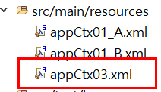
패키지, 클래스, 설정파일 준비
XML 설정 파일과 Java 설정파일을 동시에 사용 가능하다> 이번 예제에선 XML 설정 안에 Java 설정이 포함되는 형태 구현

Slide 26
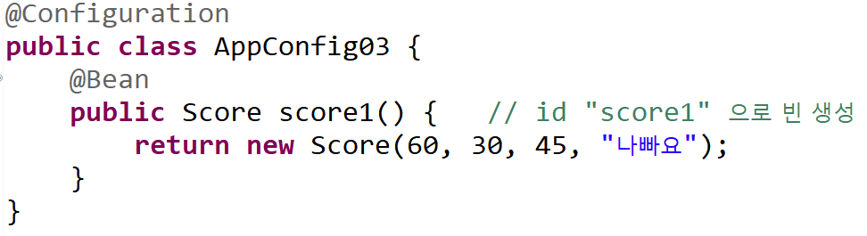
AppConfig03 작성

Slide 27
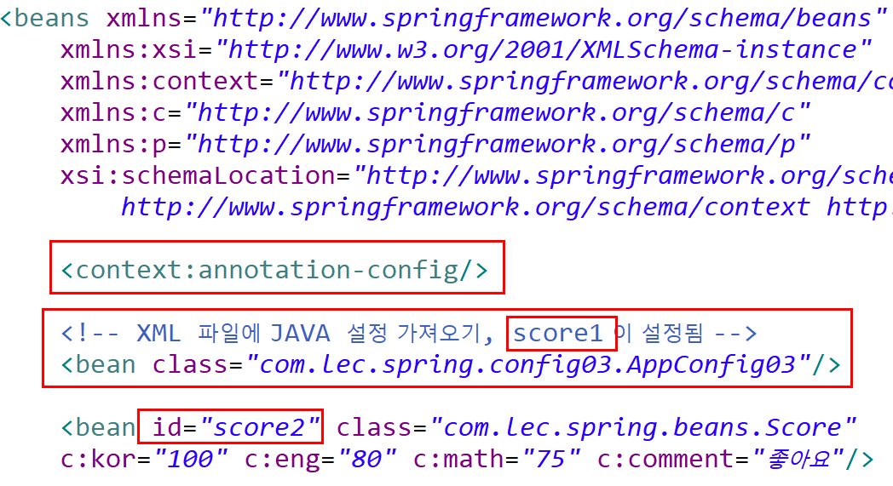
appCtx03.xml 설정파일 작성

Slide 28
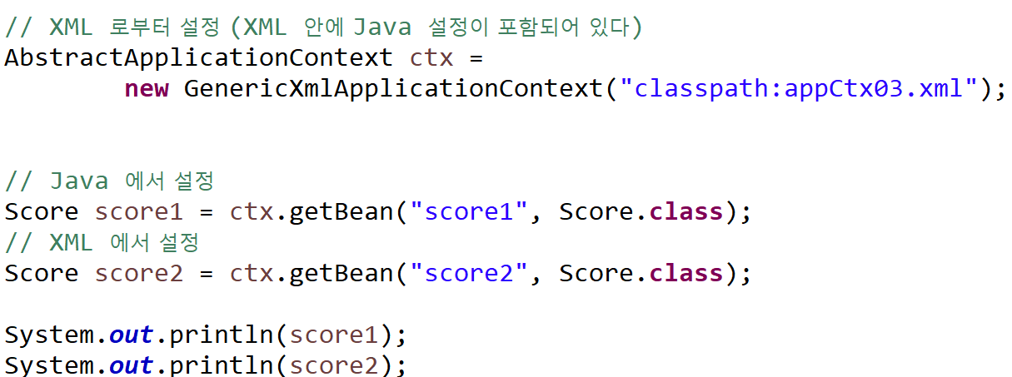
main() 작성 , 결과 확인

Slide 29
실험: 만약에 XML에 포함된 Java 에 동일 Id?
xml 의 중복되는 id 가 있으면 어떻게 될까?
Notes:
덮어쓰기 된다.

Slide 30
4.Java 에 XML을 포함하여 DI 설정 @ImportResource

Slide 31

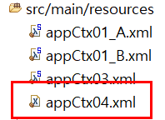
패키지, 클래스, 설정파일 생성
XML 설정 파일과 Java 설정파일을 동시에 사용 가능 이번 예제에선 Java 설정안에 XML 설정이 포함되는 형태 구현

Slide 32
appCtx04 XML 설정 파일

Slide 33
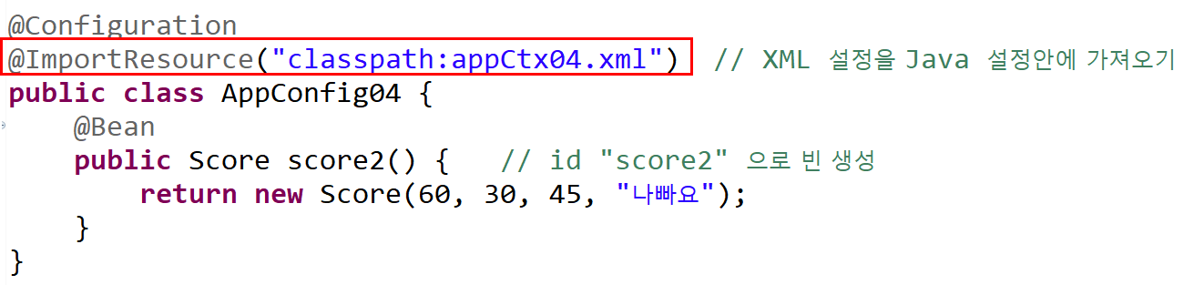
AppConfig04 작성

Slide 34
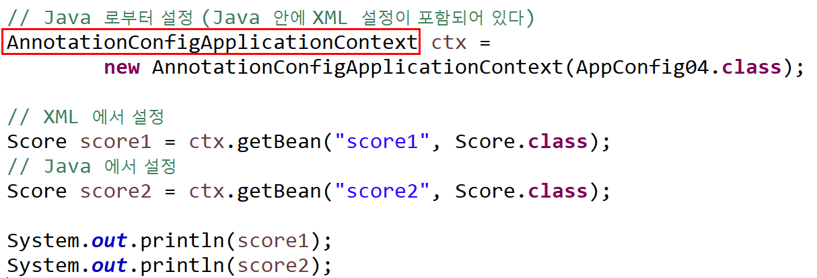
main() 작성및 실행 결과 확인

